Slide 1
سمپوزیوم تغذیه و اندوکرین
دکتر میرمیران
پژوهشکده علوم غدد درون ریز و متابولیسم، دانشگاه علوم پزشکی شهید بهشتی

Slide 3
محتوای سمپوزیوم
آشنایی با اصول کلی راهنماهای تغذیه­ای
تغذیه سالم در مدیریت دیابت
نقش چربی­های رژیم غذایی در سلامت و بیماری
تغذیه و اندوکرینولوژی تولید مثل
مواد غذایی فراویژه در مدیریت بیماری­های غدد درون­ریز

Slide 4
آشنایی با اصول کلی راهنماهای تغذیه­ای
1-پیروی از الگوی تغذیه ای سالم در طول عمر
رسیدن به وزن ایده آل، کفایت دریافت مواد مغذی برای کاهش بیماریهای مزمن
2- تاکید بر تنوع، چگالی مواد مغذی و مقادیر توصیه شده
تنوع: انتخاب متنوعی از غذاها و نوشیدنی ها در گروهها و زیرگروههای غذایی با درنظرگرفتن میزان توصیه شده آن گروه و کالری مورد نیاز
U.S. Department of Health and Human Services and U.S. Department of Agriculture. 2015–2020 Dietary Guidelines for Americans. 8th Edition. December 2015. Available at http://health.gov/dietaryguidelines/2015/guidelines/.

Slide 5
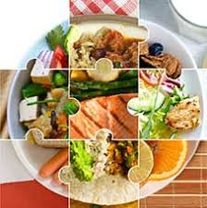
اصول کلی راهنماهای تغذیه­ای
ویژگیهای الگوی غذایی سالم
سبزیجات متنوع از زیر گروههای سبزیجات برگ سبز، قرمز، زرد و نارنجی، حبوبات، نشاسته ای، و سایر سبزی ها
میوه ها به خصوص میوه های متنوع و کامل
غلات، حداقل نیمی از غلات دریافتی از غلات کامل باشد
ترکیب متنوعی از غذاهای پروتئینی شامل ماهی ها، گوشت قرمز، مرغ، حبوبات، آجیل و دانه ها (تخمه ها) و فرآورده های سویا
روغن مایع بویژه روغن زیتون و کلزا (کانولا)
U.S. Department of Health and Human Services and U.S. Department of Agriculture. 2015–2020 Dietary Guidelines for Americans. 8th Edition. December 2015. Available at http://health.gov/dietaryguidelines/2015/guidelines/.

Slide 6
آیا تغذیه سالم در مدیریت دیابت نقش مهم و با ارزشی دارد؟
مهمترین چالش تنظیم برنامه غذایی افراد دیابتی در کنترل وزن و تنظیم قند خون، مشخص نمودن دقیق محتوای وعده های غذایی (محتوای کربوهیدرات، چربی و پروتئین) است.
نظارت و انتخاب دقیق واحدهای مصرفی هر ماده غذایی می توان سبب کاهش دریافت انرژی (700-232 کیلوکالری/روز)، کاهش دریافت چربی کل (8-5%) و چربی اشباع (4-2%) شود.
Diabetes Care 2018; 41(Suppl. 1): S38–S55

Slide 7
آیا تغذیه سالم در مدیریت دیابت نقش مهم و با ارزشی دارد؟
پیامدهای مطلوب رژیم درمانی در دیابت:
کاهش غلظت HbA1C: 1/9-1% در دیابت نوع یک و 2/0-0/3% در دیابت نوع 2
کاهش غلظت کلسترول تام:21-7% معادل 28-8 میلیگرم/دسی لیتر
کاهش غلظت LDL-C: 22-7% معادل 22-8 میلیگرم/دسی لیتر
کاهش غلظت تری گلیسرید:31-11% معادل 153-15میلیگرم/دسی لیتر
Diabetes Care 2018; 41(Suppl. 1): S38–S55

Slide 8
نقش چربی­های رژیم غذایی در سلامت و بیماری
کره، روغن پالم و نارگیل، چربی های موجود در شیر و گوشت منابع عمده اسیدهای چرب اشباع (SFA) هستند.
روغنهای جامد، مارگارین، و غذاهای سرخ کردنی منابع عمده اسیدهای چرب ترانس هستند.
روغن کانولا، ذرت، سویا، بادام زمینی، گلرنگ، آفتابگردان و گردو از منابع عمده اسیدهای چرب غیر اشباع پلی (PUFA) هستند.
آفتابگردان، گلرنگ، زیتون، آواکادو، بادام، بادام هندی، فندق، پسته از مهمترین منابع اسیدهای چرب تک غیر اشباعی (MUFA) هستند.
Wang DD, et al. Annu. Rev. Nutr. 2017. 37:423–46

Slide 9
نقش چربی­های رژیم غذایی در سلامت و بیماری
توصیه های راهنماهای رژیمی اخیر در ارتباط چربی رژیم غذایی:
دریافت چربی های اشباع به کمتر از 10 درصد و جانشینی آن با اسیدهای چرب غیراشباع PUFA
کاهش SFA درقالب اصلاح الگوی تغذیه ای
افزایش دریافت انواع اسیدهای چرب PUFA = کاهش خطر بیماری های قلبی عروقی
Sacks FM, et al. Circulation. 2017;136

Slide 10
تغذیه و اندوکرینولوژی تولید مثل
یافته های اخیر نشان داده تغذیه می تواند نقش مهمی سلامت زنان داشته باشد.
دو اختلال شایع در زنان در سنین باروری
سندروم پیش از قاعدگی(PMS)
سندروم پلی کیستیک تخمدان (PCOS)
این اختلالات کیفیت زندگی زنان و دختران را کاهش داده و پیامدهای تولید مثلی و متابولیکی دارد.
Expert Opin. Pharmacother. 2010; 11:2879-2889

Slide 11
تغذیه و اندوکرینولوژی تولید مثل
مداخلات تغذیه ای از اولویت های اصلی در حوزه سلامت زنان است.
نتایج کارآزمایی های بالینی در خصوص اثر بخشی مکمل یاری ویتامین و مواد معدنی مختلف بر بهبود علایم PMS نشان داده است:
مکمل یاری کلسیم و منیزیم یک مداخله موثر جهت بهبود علایم PMS است.
افزایش دریافت کلسیم، ویتامین D، ویتامین B1، ویتامین B2، آهن غیر هم از منابع غذایی با کاهش خطر PMS ارتباط دارد.
Magnesium Research 2017; 30 : 1-7.
Iranian J Nurs Midwifery Res 2010; 15: 401-5.

Slide 12
تغذیه و اندوکرینولوژی تولید مثل
مداخلات تغذیه ای در زنان PCOS
کاهش وزن متوسط در زنان چاق: بهبود حساسیت به انسولین
مکمل یاری ویتامین D وکروم: بهبود کنترل گلیسمی و مقاومت به انسولین

Slide 13
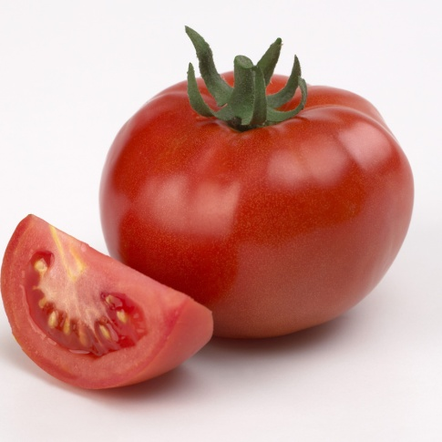
مواد غذایی فراویژه در بیماری های غدد درون ریز
فراتر از تامین نیازهای انرژی و مواد مغذی، در ارتقاء سلامت، پیشگیری و درمان بیماریها موثرند.
حاوی ترکیبات زیست فعال نظیر فیتوکمیکالها، پپتیدهای بیواکتیو، انواع فیبر(محلول، نامحلول، نشاسته مقاوم)، اسیدهای چرب غیر اشباع، و آنتی اکسیدانها هستند.
مواد غذایی کامل و عصاره مواد غذایی
مواد غذایی غنی شده و ارتقاء یافته
فرمولاسیون های ویژه
Milner J et al. Modern nutrition in health and disease 2012. P 487-492.

Slide 14
مواد غذایی فراویژه در بیماری های غدد درون ریز
مواد غذایی فراویژه در تنظیم برنامه های غذایی نقش مهمی دارند
مواد غذایی فراویژه در بهبود اختلالات متابولیکی موثرند:
تنظیم متابولیسم
مدیریت چاقی
ارتقاء سلامت دستگاه گوارش و تعدیل میکروفلور روده
ارتقاء سلامت سیستم قلبی عروقی
استرس اکسیداتیو و فرآیندهای التهابی
تنظیم متابولیسم لیپیدها و بهبود اختلالات لیپیدی
تنظیم فشار خون
Velayutham et al. Curr Med Chem. 2008 ; 15(18): 1840–1850

Slide 15
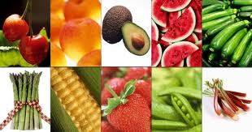
با تشکر از توجه شما

